Slide 1
第8章 查找
8.1 查找的基本概念
8.2 线性表的查找
8.3 树表查找
8.4 散列查找

Slide 2
8.1 查找的基本概念
查找，也称为检索。在我们日常生活中，随处可见查找的实例。如查找某人的地址、电话号码；查某单位45岁以上职工等，都属于查找范畴。
本书中，我们规定查找是按关键字进行的，所谓关键字（key）是数据元素（或记录）中某个数据项的值，用它可以标识（或识别）一个数据元素。例如，描述一个考生的信息，可以包含：考号、姓名、性别、年龄、家庭住址、电话号码、成绩等关键字。
有些关键字不能唯一标识一个数据元素，而有的关键字可以唯一标识一个数据元素。如刚才的考生信息中，姓名不能唯一标识一个数据元素（因有同名同姓的人），而考号可以唯一标识一个数据元素（每个考生考号是唯一的，不能相同）。我们将能唯一标识一个数据元素的关键字称为主关键字，而其它关键字称为辅助关键字或从关键字。

Slide 3
有了主关键字及关键字后，我们可以给查找下一个完整的定义。所谓查找，就是根据给定的值，在一个表中查找出其关键字等于给定值的数据元素，若表中有这样的元素，则称查找是成功的，此时查找的信息为给定整个数据元素的输出或指出该元素在表中的位置；若表中不存在这样的记录，则称查找是不成功的，或称查找失败，并可给出相应的提示。

Slide 4
因为查找是对已存入计算机中的数据所进行的操作，所以采用何种查找方法，首先取决于使用哪种数据结构来表示“表”，即表中结点是按何种方式组织的。
为了提高查找速度，我们经常使用某些特殊的数据结构来组织表。因此在研究各种查找算法时，我们首先必须弄清这些算法所要求的数据结构，特别是存储结构。

Slide 5
查找有内查找和外查找之分。若整个查找过程全部在内存中进行，则称这样的查找为内查找；反之，若在查找过程中还需要访问外存，则称之为外查找。
我们仅介绍内查找。

Slide 6
要衡量一种查找算法的优劣，主要是看要找的值与关键字的比较次数，我们将找到给定值与关键字的比较次数的平均值来作为衡量一个查找算法好坏的标准。
对于一个含有n个元素的表，查找成功时的平均查找长度可表示为
其中p_{i}为查找第i个元素的概率，且 。一般情形下我们认为查找每个元素的概率相等，c_{i}为查找第i个元素所用到的比较次数。

Slide 7
8.2 线性表的查找
8.2.1 顺序查找
1. 顺序查找的基本思想
顺序查找是一种最简单的查找方法，它的基本思想是：从表的一端开始，顺序扫描线性表，依次将扫描到的结点关键字和待找的值Ｋ相比较，若相等，则查找成功，若整个表扫描完毕，仍末找到关键字等于Ｋ的元素，则查找失败。

Slide 8
顺序查找既适用于顺序表，也适用于链表。若用顺序表，查找可从前往后扫描，也可从后往前扫描，但若采用单链表，则只能从前往后扫描。另外，顺序查找的表中元素可以是无序的。

Slide 9
2. 顺序查找算法实现
//静态查找表的顺序存储结构
typedef struct
{
ElemType *elem; // 数据元素存储空间基址，建表时按实际长度分配，0号单元留空
int length; // 表长度
}SSTable;

Slide 10
// 在顺序表ST中顺序查找其关键字等于key的数据元素。若找到，则函数值为
// 该元素在表中的位置，否则为0。算法9.1
int Search_Seq(SSTable ST, KeyType key)
{
int i;
ST.elem[0].key=key; // 哨兵
// 从后往前找
for(i=ST.length;!EQ(ST.elem[i].key,key);--i) ;
return i; // 找不到时，i为0
}

Slide 11
在函数Search_Seq中，若返回的值为0表示查找不成功，否则查找成功。
函数中查找的范围从R[n]到R[1]，R[0]为监视哨，起两个作用：
其一，是为了省去判定循环中下标越界的条件i≥1，从而节省比较时间；
其二，保存要找值的副本，若查找时，遇到它，表示查找不成功。
若算法中不设立监视哨R[0]，程序花费的时间将会增加。

Slide 12
3. 顺序查找性能分析
假设在每个位置查找的概率相等，即有p_{i}=1/n，由于查找是从后往前扫描，则有每个位置的查找比较次数C_{n}=1，C_{n-1}=2，…，C₁=n，于是，查找成功的平均查找次数
即它的时间复杂度为O(n)。 这就是说，查找成功的平均比较次数约为表长的一半。若k值不在表中，则必须进行n+1次比较之后才能确定查找失败。另外，从ASL可知，当n较大时，ASL值较大，查找的效率较低。

Slide 13
顺序查找的优点是算法简单，对表结构无任何要求，无论是用向量还是用链表来存放结点，也无论结点之间是否按关键字有序或无序，它都同样适用。
顺序查找的缺点是查找效率低，当n较大时，不宜采用顺序查找，而必须寻求更好的查找方法。

Slide 14
8.2.2 二分查找
1. 二分查找的基本思想
二分查找，也称折半查找，它是一种高效率的查找方法。但二分查找有条件限制：要求表必须用向量（顺序表）作存贮结构，且表中元素必须按关键字有序（升序或降序均可）。我们不妨假设表中元素为升序排列。

Slide 15
二分查找的基本思想是：
①首先将待查值K与有序表R[1]到R[n]的中点mid上的关键字R[mid].key进行比较，若相等，则查找成功；
②否则，若R[mid].key>k， 则在R[1]到R[mid-1]中继续查找，若有R[mid].key<k ， 则在R[mid+1]到R[n]中继续查找。
③每通过一次关键字的比较，区间的长度就缩小一半，区间的个数就增加一倍，如此不断进行下去，直到找到关键字为K的元素；若当前的查找区间为空（表示查找失败）。
从上述查找思想可知，每进行一次关键字比较，区间数目增加一倍，故称为二分（区间一分为二），而区间长度缩小一半，故也称为折半（查找的范围缩小一半）。

Slide 16
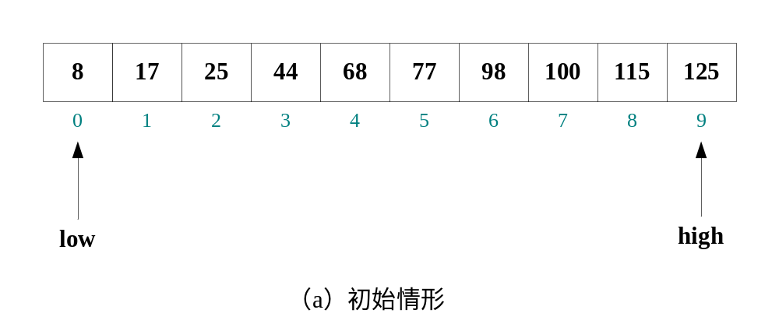
例如，假设给定有序表中关键字为8,17,25,44,68,77,98,100,115,125，将查找K=17和K=120的情况描述为如下图的形式。
查找K=17

Slide 17
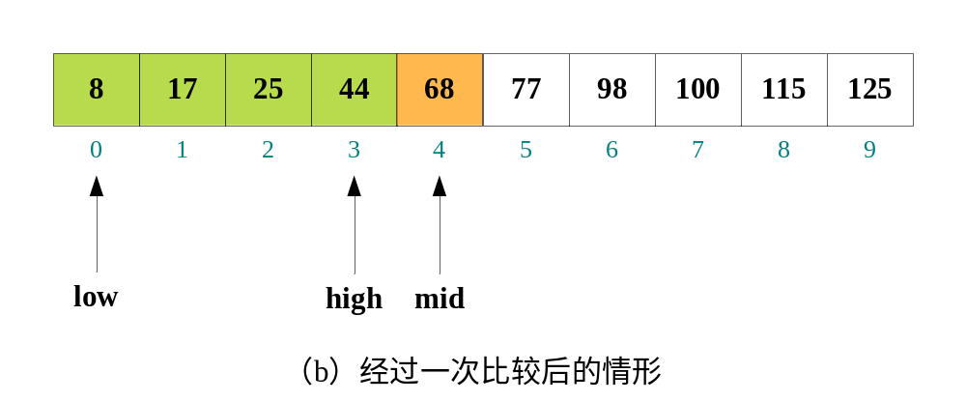
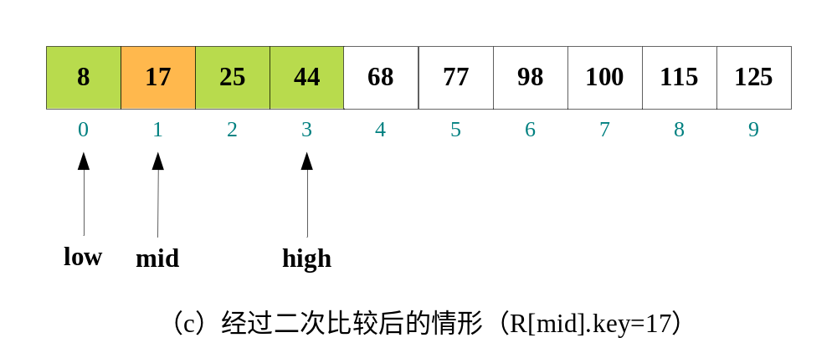
图 查找K=17的情形（成功）

Slide 18
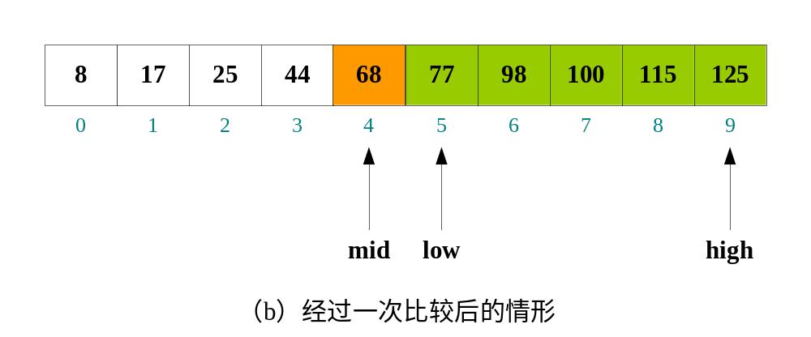
查找K=120

Slide 19
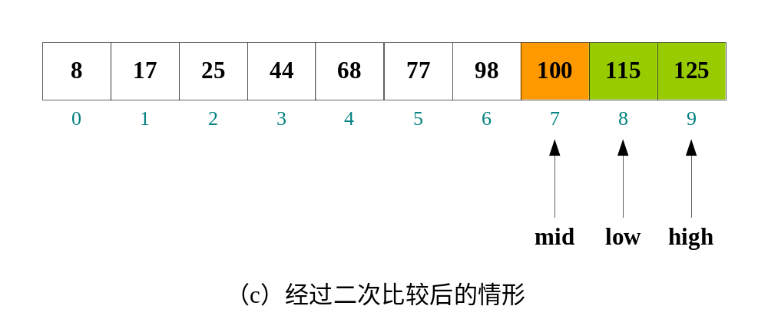
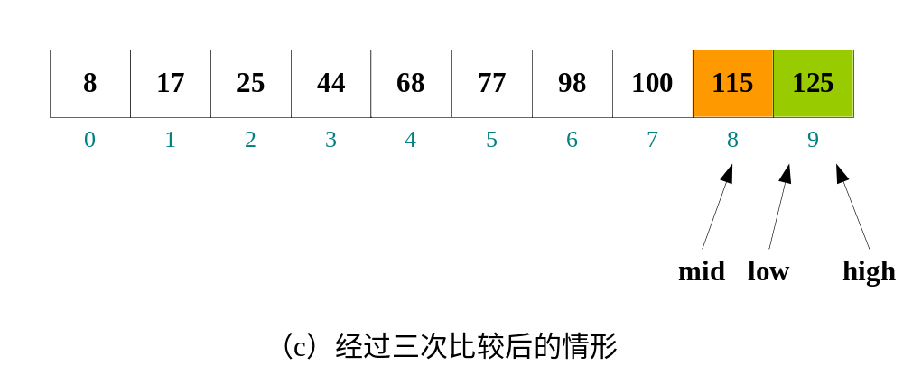

Slide 20
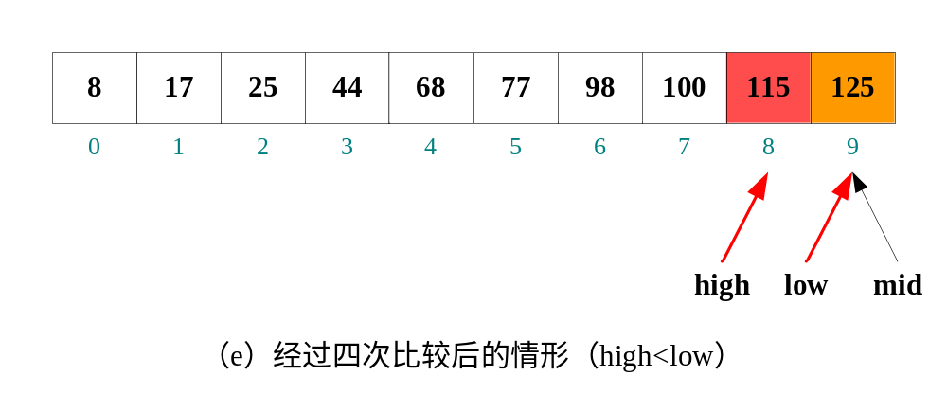
图 查找K=120的情形（不成功）

Slide 21
2. 二分查找算法实现
// 在有序表ST中折半查找其关键字等于key的数据元素。若找到，则函数值为该元素在表中的位置，否则为0。
int Search_Bin(SSTable ST, KeyType key)
{
int low, high, mid;
low=1; // 置区间初值
high=ST.length;
while(low<=high)
{
mid=(low+high)/2;
if EQ(key, ST.elem[mid].key) // 找到待查元素
return mid;
else if LT(key, ST.elem[mid].key)
high=mid-1; // 继续在前半区间进行查找
else
low=mid+1; // 继续在后半区间进行查找
}
return 0; // 顺序表中不存在待查元素
}

Slide 22
3. 二分查找的性能分析
为了分析二分查找的性能，可以用二叉树来描述二分查找过程。把当前查找区间的中点作为根结点，左子区间和右子区间分别作为根的左子树和右子树，左子区间和右子区间再按类似的方法，由此得到的二叉树称为二分查找的判定树。如上例，给定的关键字序列8,17,25,44,68,77,98,100,115,125，其判定树见下图。

Slide 23
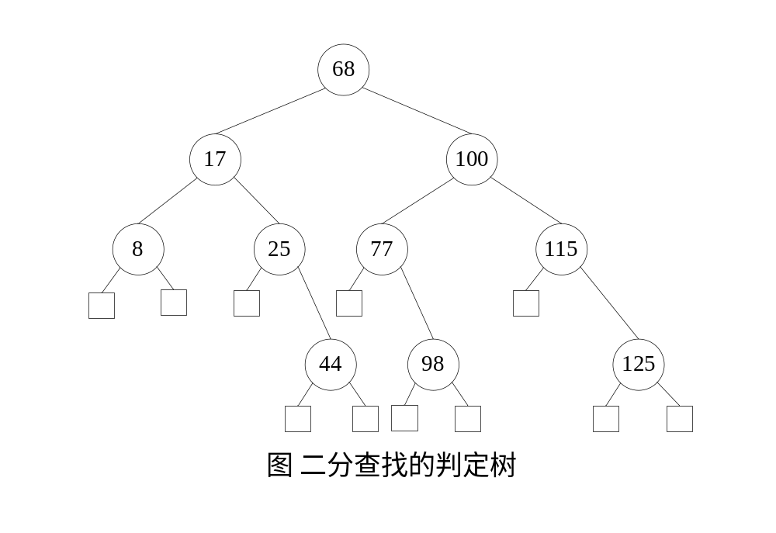
从上图可知，查找根结点68，需一次比较，查找17和100，各需二次比较，查找8、25、77、115各需三次比较，查找44、98、125各需四次比较。

Slide 24
可以得到结论：二叉树第K层结点的比较次数各为k次（根结点为第1层），而第k层结点数最多为2^{k-1}个。假设该二叉树的深度为h（见P220）， 则二分查找成功的平均查找长度为（假设每个结点的查找概率相等）：
当n很大时，ASL≈log₂(n+1)-1 可以作为二分查找成功时的平均查找长度，它的时间复杂度为O(log₂n)。

Slide 25
8.2.3 索引顺序查找
1. 索引查找的思想
先让数据分块有序，即分成若干子表，要求每个子表中的数据元素值都比后一块中的数值小（但子表内部未必有序）。
然后将各子表中的最大关键字构成一个索引表，表中还要包含每个子表的起始地址（即头指针）。

Slide 26
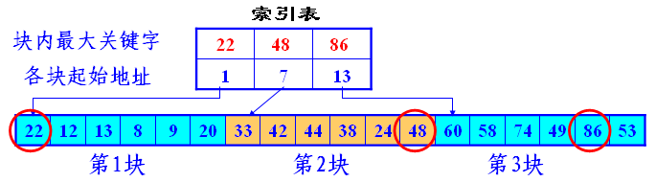
查找步骤分两步进行：
① 对索引表使用折半查找法（因为索引表是有序表）；
② 确定了待查关键字所在的子表后，在子表内采用顺序查找法（因为各子表内部是无序表）。

Slide 27
8.3 树表查找
8.3.1 什么是二叉排序树
二叉排序树（Binary Sorting Tree），它或者是一棵空树，或者是一棵具有如下特征的非空二叉树：
①若它的左子树非空，则左子树上所有结点的关键字均小于根结点的关键字；
②若它的右子树非空，则右子树上所有结点的关键字均大于根结点的关键字；
③左、右子树本身又都是一棵二叉排序树。

Slide 28
8.3.2 二叉排序树的数据类型描述
和第六章类似，可以用一个二叉链表来描述一棵二叉排序树，具体为：
struct BtreeNode
{
ElemType data; //代表关键字
BtreeNode *left,*right; //代表左、右孩子
};

Slide 29
8.3.3 二叉排序树的基本运算
⑴ 二叉排序树的插入
若二叉排序树为空，则作为根结点插入，否则，若待插入的值小于等于根结点值，则作为左子树插入，否则作为右子树插入，算法描述为：

Slide 30
void Insert(BtreeNode *BST, ElemType e)
{
if(BST==NULL)
{
BtreeNode *p=new BtreeNode;
p->data=e;
p->left=p->right=NULL;
BST=p;
}
else if(BST->data>e)
Insert(BST->left, e); //在左子树中插入
else
Insert(BST->right, e); //在右子树中插入
}

Slide 31
⑵ 二叉排序树的建立
只要反复调用二叉排序树的插入算法即可，算法描述为：
BtreeNode* Create(int n) //建立含有n个结点的二叉排序树
{
ElemType e;
BtreeNode *BST=NULL;
for(int i=1; i<=n; i++)
{
cin>>e; //输入关键字序列
Insert(BST, e);
}
return BST;
}

Slide 32
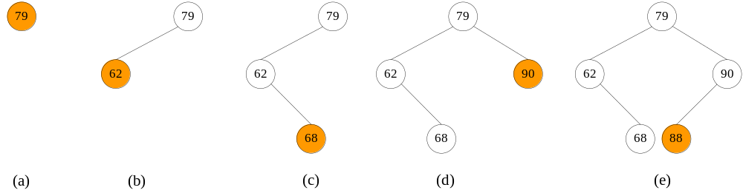
例如，给定关键字序列79，62，68，90，88，89，17，5，100，120，生成二叉排序树过程如下图所示。
注：二叉排序树与关键字排列顺序有关，排列顺序不一样，得到的二叉排序树也不一样。

Slide 33
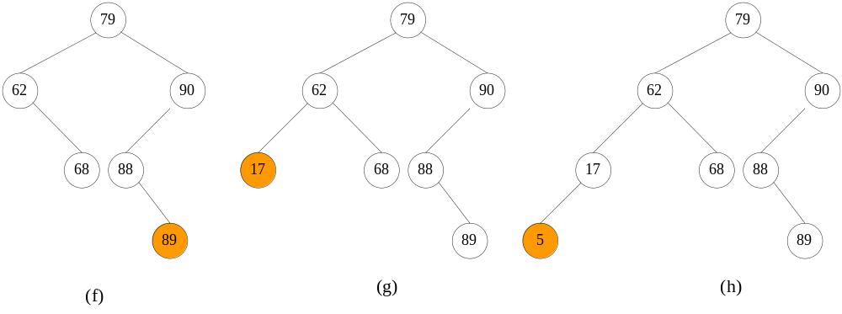
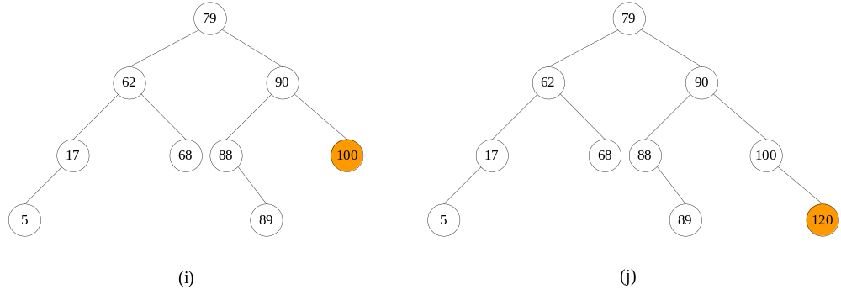
79，62，68，90，88，89，17，5，100，120
图 二叉排序树的生成过程

Slide 34
8.3.4 二叉排序树上的查找
⑴ 二叉排序树的查找思想
若二叉排树为空，则查找失败，
否则，先拿根结点值与待查值进行比较，
若相等，则查找成功，
若根结点值大于待查值，则进入左子树重复此步骤，
否则，进入右子树重复此步骤，若在查找过程中遇到二叉排序树的叶子结点时，还没有找到待找结点，则查找不成功。

Slide 35
⑵ 二叉排序树查找的算法实现
//在以BST为根指针的二叉排序树中查找值为e的结点
BtreeNode* Find(BtreeNode *BST, ElemType e)
{
if(BST==NULL)
return NULL; //查找失败
else
{
if(BST->data==x) //查找成功
return BST;
else if(BST->data>e) //进入左子树查找
return Find(BST->left, e);
else //进入右子树查找
return Find(BST->right, e);
}
}

Slide 36
8.3.5 二叉排序树查找的性能分析
在二叉排序树查找中，成功的查找次数不会超过二叉树的深度，而具有n个结点的二叉排序树的深度，最好为log₂n，最坏为n。因此，二叉排序树查找的最好时间复杂度为O(log₂n)，最坏的时间复杂度为O(n)，一般情形下，其时间复杂度大致可看成O(log₂n)，比顺序查找效率要好，但比二分查找要差。

Slide 37
8.4 散列查找
8.4.1 基本概念
散列查找，也称为哈希查找。它既是一种查找方法，又是一种存贮方法，称为散列存贮。散列存贮的内存存放形式也称为散列表（哈希表）。

Slide 38
散列查找，与前面介绍的查找方法完全不同，前面介绍的所有查找都是基于待查关键字与表中元素进行比较而实现的查找方法，而散列查找是通过构造散列函数来得到待查关键字的地址。
散列查找是按理论分析真正不需要用到比较的一种查找方法。
例如，要找关键字为k的元素，则只需求出函数值H(k)，H(k)为给定的散列函数，代表关键字k在存贮区中的地址，而存贮区为一块连续的内存单元，可用一个一维数组（或链表）来表示。

Slide 39
例，假设有一批关键字序列18,75,60,43,54,90,46，给定散列函数H(k)=k%13，存贮区的“内存地址”从0到15，则可以得到每个关键字的散列地址为：
H(18)=18%13=5
H(75)=75%13=10
H(60)=60%13=8
H(43)=43%13=4
H(54)=54%13=2
H(90)=90%13=12
H(46)=46%13=7

Slide 40

于是，根据散列地址，可以将上述7个关键字序列存贮到一个一维数组HT（散列表）中，具体表示为：
其中HT就是散列存贮的表，称为散列表。
从散列表中查找一个元素相当方便，例如，查找75，只需计算出H(75)=75%13=10，则可以在HT[10]中找到75。

Slide 41
上面讨论的散列表是一种理想的情形，即每一个关键字对应一个唯一的地址。但是有可能出现这样的情形，两个不同的关键字有可能对应同一个内存地址，这样，将导致后放的关键字无法存贮，我们把这种现象叫做冲突（collision）。
在散列存贮中，冲突是很难避免的，除非构造出的散列函数为线性函数。散列函数选得比较差，则发生冲突的可能性越大。我们把相互发生冲突的关键字互称为“同义词”。

Slide 42
在散列存贮中，若发生冲突，则必须采取特殊的方法来解决冲突问题，才能使散列查找能顺利进行。虽然冲突不可避免，但发生冲突的可能性却与三个方面因素有关。
第一是与装填因子α有关，所谓装填因子是指散列表中己存入的元素个数n与散列表的大小m的比值，即α=n/m。当α越小时，发生冲突的可能性越小，α越大（最大为1）时，发生冲突的可能性就越大。但是，为了减少冲突的发生，不能将α变得太小，这样将会造成大量存贮空间的浪费，因此必须兼顾存储空间和冲突两个方面。
第二是与所构造的散列函数有关（前面己介绍）。
第三是与解决冲突的方法有关，这些内容后面将再作进一步介绍。

Slide 43
8.4.2 散列函数的构造
散列函数的构造目标是使散列地址尽可能均匀地分布在散列空间上，同时使计算尽可能简单。具体常用的构造方法有如下几种：

Slide 44
1. 直接定址法
可表示为H(k)=a*k+b，其中a、b均为常数。
这种方法计算特别简单，并且不会发生冲突，但当关键字分布不连续时，会出现很多空闲单元，将造成大量存贮单元的浪费。

Slide 45
2. 数字分析法
对关键字序列进行分析，取那些位上数字变化多的、频率大的作为散列函数地址。
例如，对如下的关键字序列：
430104681015355
430101701128352
430103720818350
430102690605351
430105801226356
．．．．．．

Slide 46
通过对上述关键字序列分析，发现前5位相同，第6、8、10位上的数字变化多些，若规定地址取3位，则散列函数可取它的第6、8、10位。于是有：
H(430104681015355)=480
H(430101701128352)=101
H(430103620805351)=328
H(430102690605351)=296
H(430105801226356)=502

Slide 47
3. 平方取中法
取关键字平方后的中间几位为散列函数地址,这是一种比较常用的散列函数构造方法。

Slide 48
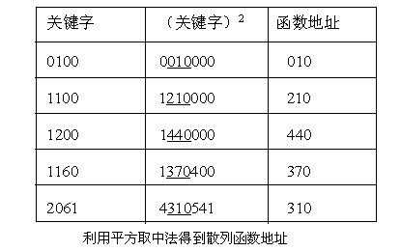
如下图中，随机给出一些关键字，并取平方后的第2到4位为函数地址。

Slide 49
4. 折叠法
将关键字分割成位数相同的几部分（最后一部分的位数可以不同），然后取这几部分的叠加和（舍去进位）作为散列函数地址，称为折叠法。
例如，假设关键字为某人身份证号码430104681015355，则可以用4位为一组进行叠加，即有5355＋8101＋1046＋430＝14932，舍去高位，则有H（430104681015355）＝4932为该身份证关键字的散列函数地址。

Slide 50
5. 除留余数法
该方法是用关键字序列中的关键字k除以散列表长度m所得余数作为散列函数的地址，即有H(k)=k％m 。
除留余数法计算简单，适用范围广，是一种最常使用的方法。这种方法的关键是选取较理想的m值，使得每一个关键字通过该函数转换后映射到散列空间上任一地址的概率都相等，从而尽可能减少发生冲突的可能性。
一般情形下，m取为一个素数较理想，并且要求装填因子α最好是在0.6∽0.9之间，所以m最好取1.1n∽1.7n之间的一个素数较好，其中n为散列表中待装元素个数。

Slide 51
8.4.3 解决冲突的方法
由于散列存贮中选取的散列函数不是线性函数，故不可避免地会产生冲突，下面给出常见的解决冲突方法。

Slide 52
1. 开放定址法
开放定址法就是从发生冲突的那个单元开始，按照一定的次序，从散列表中找出一个空闲的存储单元，把发生冲突的待插入关键字存储到该单元中，从而解决冲突的发生。

Slide 53
在开放定址法中，散列表中的空闲单元（假设地址为K）不仅向散列地址为K的同义词关键字开放，即允许它们使用，而且还向发生冲突的其它关键字开放（它们的散列地址不为K），这些关键字称为非同义词关键字。

Slide 54
例如，设有关键字序列14，27，40，15，16，散列函数为H(k)=k%13。
则14，27，40的散列地址都为1，因此发生冲突，即14、27、40互为同义词。
假设处理冲突的方法是从冲突处顺序往后找空闲位置，找到后放入冲突数据即可。则14放入第1个位置，27只能放入第2个位置，40就只能放入第3个位置。
接着往后有关键字15、16要放入散列表中，而15、16的散列地址分别为2和3，即15应放入第2个位置，16应放入第3个位置，而第2个位置己放入了27，第3个位置己放入了40，故也发生冲突，但这时是非同义词冲突，即15和27、16和40相互之间是非同义词。这时，15应放入第4个位置，16应放入第5个位置。
因此，在使用开放定址法处理冲突的散列表中，地址为K的单元到底存储的是同义词中的一个关键字，还是非同义词关键字，这就要看谁先占用它。
 | 14 | 27 | 40 | 15 | 16

Slide 55
在开放定址法中，解决冲突时具体使用下面一些方法。
①线性探查法
假设散列表的地址为0∽m-1，则散列表的长度为m。若一个关键字在地址d处发生冲突，则依次探查d+1，d+2，…，m-1（当达到表尾m-1时，又从0，1，2，….开始探查）等地址，直到找到一个空闲位置来装冲突处的关键字，将这一种方法称为线性探查法。
假设发生冲突时的地址为d₀=H(k)，则探查下一位置的公式为d_{i}=(d_{i-1}+1)%m (1≤i≤m-1)，最后将冲突位置的关键字存入d_{i}地址中。

Slide 56
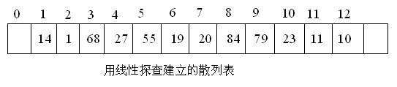
例，给定关键字序列为19, 14, 23, 1, 68, 20, 84, 27, 55, 11, 10, 79，散到函数H(k)=k%13 ，散列表空间地址为0∽12，试用线性探查法建立散列存贮（散列表）结构。
得到的散列表如图所示：

Slide 57
②平方探查法
该方法规定，若在d地址发生冲突，下一次探查位置为d+1²，d+2²，…，直到找到一个空闲位置为止。
③双散列函数探查法
该方法使用两个散列函数H和T，用H作散列函数建立散列存储（散列表），用T来解决冲突。具体实施时，若H(k)在d₀位置发生冲突时，即d₀=H(k)，则下一个探查位置序列应该是d_{i}=(d_{i-1}+T(k))%m (1≤i≤m-1)。

Slide 58
2. 拉链法
拉链法也称链地址法，是把相互发生冲突的同义词用一个单链表链接起来，若干组同义词可以组成若干个单链表。

Slide 59
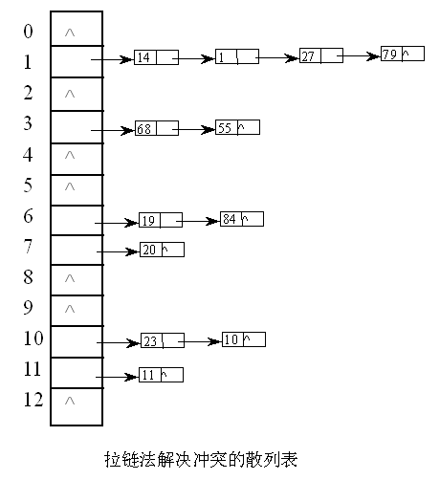
例：对关键字序列19, 14, 23, 1, 68, 20, 84, 27, 55, 11, 10, 79，给定散列函数为H(k)=k%13，试用拉链法解决冲突建立散列表。

Slide 60
8.4.5 散列查找的性能分析
散列查找按理论分析，它的时间复杂度应为O(1)，它的平均查找长度应为ASL=1，但实际上由于冲突的存在，它的平均查找长度将会比1大。下面将分析几种方法的平均查找长度。

Slide 61
1. 线性探查法的性能分析
由于线性探查法解决冲突是线性地查找空闲位置的，平均查找长度与表的大小m无关，只与所选取的散列函数H及装填因子α的值和该处理方法有关，这时的成功的平均查找长度为ASL= (1+1/(1-α))/2。

Slide 62
2. 拉链法查找的性能分析
由于拉链法查找就是在单链表上查找，查找单链表中第一个结点的次数为1，第二个结点次数为2，其余依次类推。它的平均查找长度ASL=1+α/2。

Slide 63
例，给定关键字序列11, 78, 10, 1, 3, 2, 4, 21，分别用顺序查找、二分查找、二叉排序树查找、散列查找（用线性探查法和拉链法）来实现查找。试画出它们的对应存储形式（顺序查找的顺序表，二分查找的判定树，二叉排序树查找的二叉排序树，两种散列查找的散列表），并求出每一种查找的成功平均查找长度。散列函数H(k)=k%11。

Slide 64
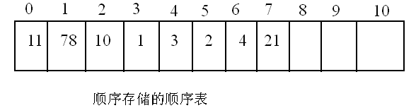
①顺序查找的顺序表（一维数组）如图所示，
可以得到顺序查找的成功平均查找长度为：
ASL=(1+2+3+4+5+6+7+8)/8=4.5；

Slide 65
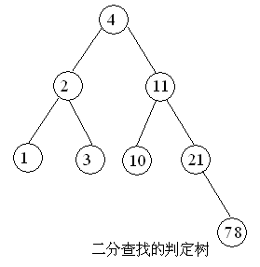
②二分查找的判定树（中序序列为从小到大排列的有序序列）如图所示，
可以得到二分查找的成功平均查找长度为：
ASL=(1+2*2+3*4+4)/8=2.625；

Slide 66
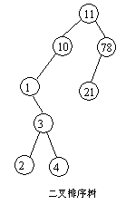
③二叉排序树（关键字顺序已确定，该二叉排序树应唯一），如图所示，
可以得到二叉排序树查找的成功平均查找长度为：
ASL=(1+2*2+3*2+4+5*2)/8=3.125

Slide 67
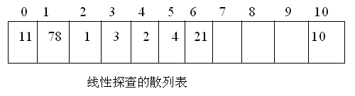
④线性探查法解决冲突的散列表如图所示，
可以得到线性探查法的成功平均查找长度为：
ASL=(1+1+2+1+3+2+1+8)/8=2.375；

Slide 68
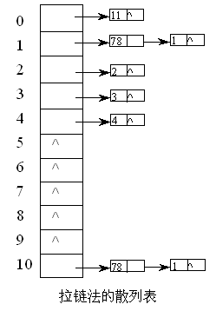
⑤拉链法解决冲突的散列表如图所示，
可以得到拉链法的成功平均查找长度为：
ASL=(1*6+2*2)/8=1.25

